Slide 1


คลังพัสดุ 4.0
นำเสนอโดย : นายอภิสิทธิ์ ทับผล
พนักงานพัสดุ ส.1

Slide 2
คำสำคัญ
คลังพัสดุก้าวหน้ามุ่งพัฒนาสู่ระบบโลจิสติกส์

Slide 3
สรุปผลงานโดยย่อ
นำระบบคอมพิวเตอร์และเครือข่ายเข้ามามีส่วนร่วมในการแก้ปัญหาการรับพัสดุ - จ่ายพัสดุ
๑.นำระบบเครือข่ายมาช่วยในการส่งข้อมูลไปยังหน่วยงานที่เกี่ยวข้อง
๒. ลดขั้นตอนการปฏิบัติงานที่ไม่จำเป็นให้สั้นลง และเพิ่มประสิทธิภาพ การทำงาน
๓. นำเทคโนโลยีเข้ามาช่วยในการปฏิบัติงาน

Slide 4
เป้าหมาย
๑. เพิ่มประสิทธิภาพในการสต๊อกสินค้าเพื่อให้หน่วยงานมีพัสดุที่จะใช้ตามจำนวนที่ต้องการ
๒. ลดขั้นตอนการปฏิบัติงานของบุคลากร
๓. ลดปัญหาการใส่รหัสพัสดุผิดพลาด โดยการนำระบบคอมพิวเตอร์เข้ามาช่วยแก้ปัญหา

Slide 5
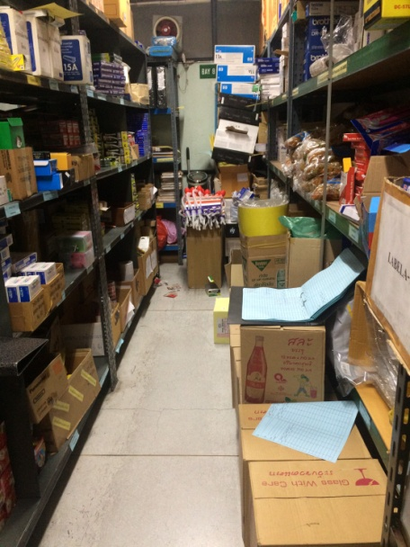
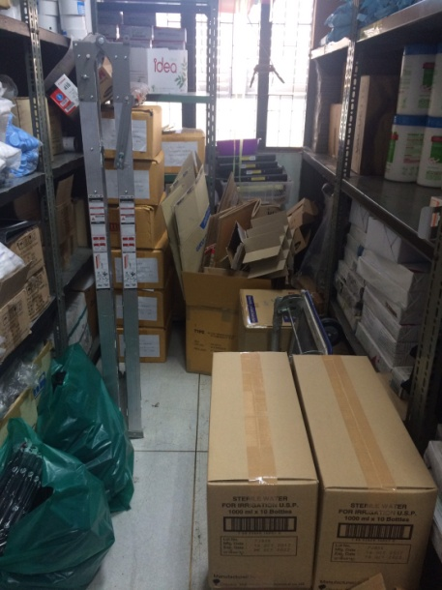
ปัญหาและสาเหตุโดยย่อ
๑. พื้นที่ในการจัดเก็บพัสดุคับแคบ การสำรองพัสดุได้ปริมาณน้อย ทำให้ไม่เพียงพอต่อความต้องการของหน่วยงานต่าง ๆ

Slide 6
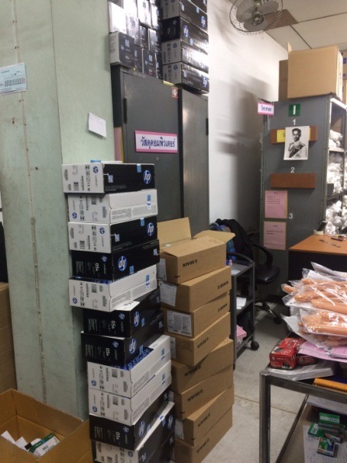
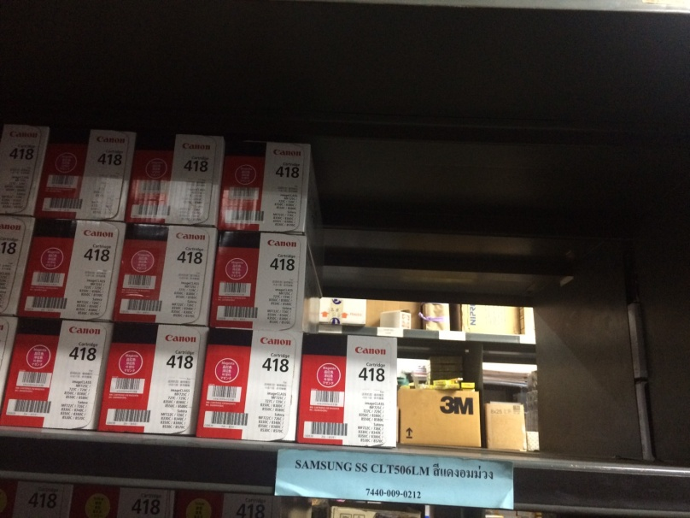
๒. ไม่มีระบบในการกำหนดตำแหน่งการจัดเก็บพัสดุที่แน่นอน

Slide 7
๓. เนื่องจากหน่วยงานใส่รหัสและชื่อพัสดุมาไม่ตรงกับสารบัญที่บัญชีกำหนด จึงทำให้มีการจ่ายพัสดุผิดรายการ อีกทั้งยังทำให้การปฏิบัติงานเกิดความล่าช้า

Slide 8
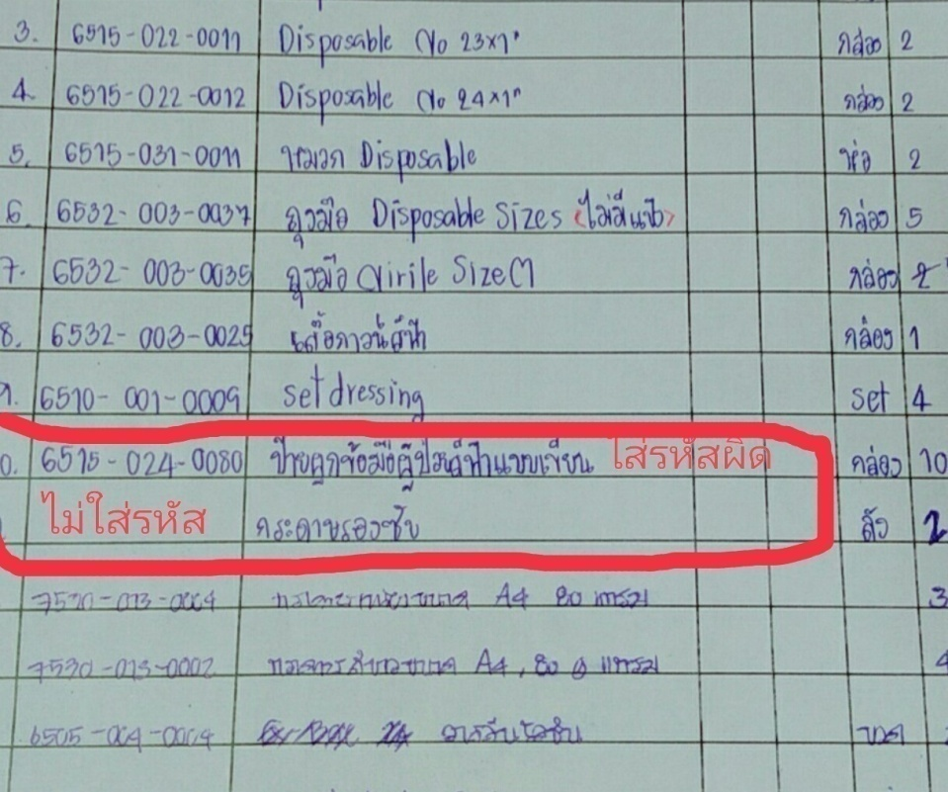
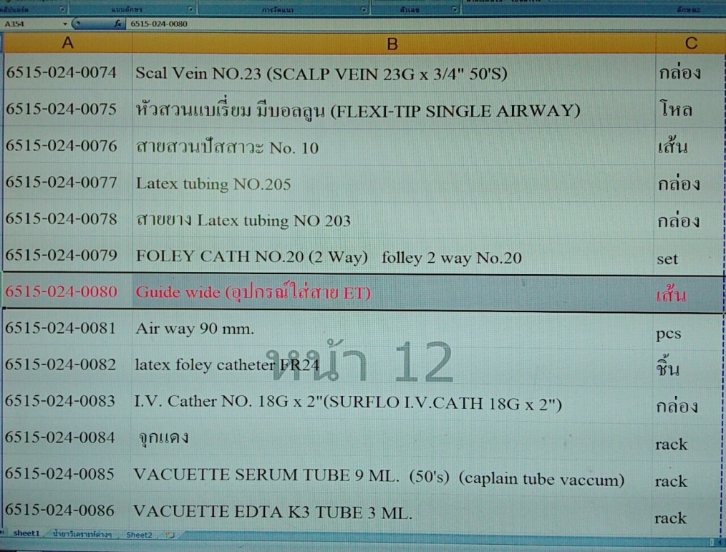
รูป : สารบัญวิทยาศาสตร์ของคลังพัสดุ
รูป : ใบเบิกของหน่วยงาน

Slide 9
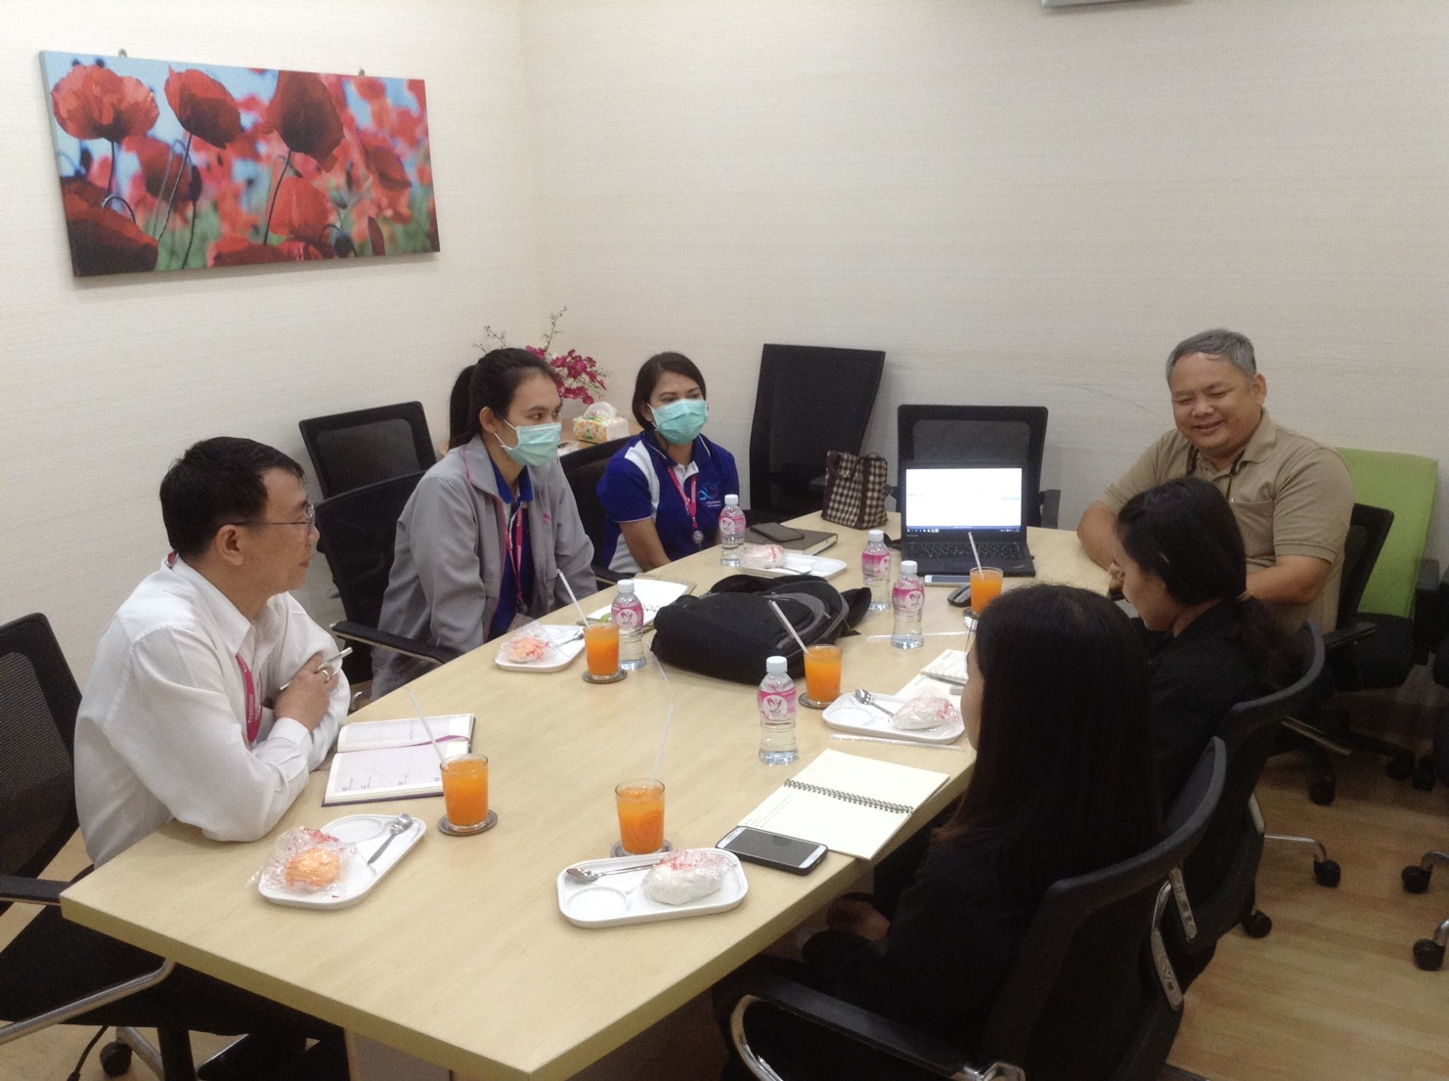
กิจกรรมพัฒนา
รูป : ประชุมโครงการวันที่ 2 พฤศจิกายน พ.ศ. 2560
โดยอาจารย์กนก จุฑามณี

Slide 10
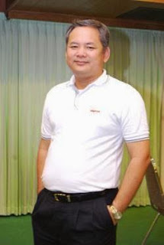
อาจารย์กนก จุฑามณี
การศึกษา
2557-2560 (กำลังศึกษา) บริหารธุรกิจดุษฎีบัณฑิต
Lyceum of The Philippines University
2547 วิทยาศาสตร์มหาบัณฑิตสาขาการจัดการโลจิสติกส์
มหาวิทยาลัยเทคโนโลยีพระจอมเกล้าธนบุรี
2530 บริหารธุรกิจบัณฑิต สาขาการบัญชี
มหาวิทยาลัยรามคำแหง
การศึกษานอกหลักสูตร
2539 ประกาศนียบัตรสำหรับผู้บริหาร
Solihull College, Birmingham, UK
2548 ประกาศนียบัตร หลักสูตรระบบปฏิบัติการคลังสินค้า
Oracle University

Slide 11
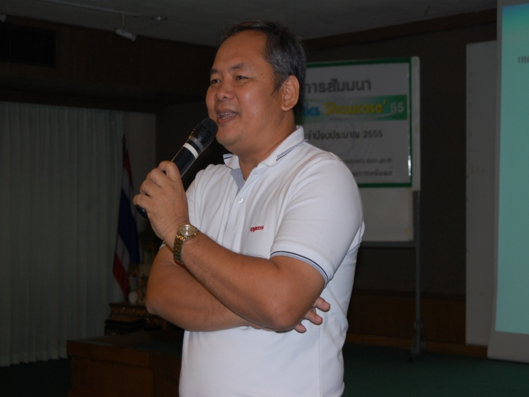
ประสบการณ์
2552 - ปัจจุบัน อาจารย์ประจำภาควิชาการจัดการโลจิสติกส์
คณะบริหารธุรกิจ มหาวิทยาลัยธนบุรี
2548 – ปัจจุบัน อาจารย์พิเศษ วิทยาศาสตร์มหาบัณฑิตสาขาการจัดการโลจิสติกส์ มหาวิทยาลัยเทคโนโลยีพระจอมเกล้าธนบุรี
2548 – ปัจจุบัน วิทยากรพิเศษ หลักสูตรการจัดการโลจิสติกส์และซัพพลาย เช่น กรมพัฒนาฝีมือแรงงาน
2558 – ปัจจุบัน ทีมผู้เชี่ยวชาญ “โครงการสาธิตระบบบริหารจัดการพลังงานใน ภาคขนส่ง” สถาบันพลังงานเพื่ออุตสาหกรรม
สภาอุตสาหกรรมแห่งประเทศไทย

Slide 12
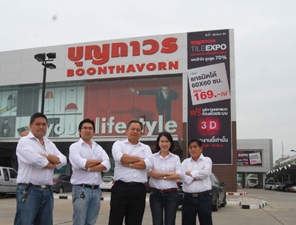
2555 – 2558 รองผู้อำนวยการบริหารสถาบันการแพทย์ จักรีนฤบดินทร์ คณะแพทย์ มหาวิทยาลัยมหิดล
2547 - 2555 ผู้จัดการศูนย์กระจายสินค้า
บริษัท บุญถาวร เซรามิค จำกัด
2531 - 2547 รองกรรมการผู้จัดการสายงานโลจิสติกส์และ
ซัพพลายเชน บ.อัลลายด์ โดเมค สพิริทส์ แอนด์ ไวน์ ประเทศไทย จำกัด

Slide 13
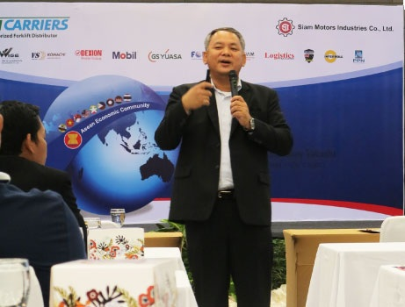
บริการวิชาการ
การปรับปรุงกระบวนการโลจิสติกส์ โรงพยาบาลน่าน
(ระหว่างดำเนินการ)
การปรับปรุงกระบวนการโลจิสติกส์ โรงพยาบาลเมตตาประชารักษ์ (วัดไร่ขิง) (ระหว่างดำเนินการ)
การปรับปรุงกระบวนการโลจิสติกส์ โรงพยาบาลอู่ทอง
การปรับปรุงกระบวนการโลจิสติกส์ โรงพยาบาลสวนผึ่ง
การปรับปรุงกระบวนการโลจิสติกส์ โรงพยาบาลเชียงดาว
การปรับปรุงกระบวนการโลจิสติกส์ โรงพยาบาลชลบุรี
การปรับปรุงกระบวนการโลจิสติกส์ สาธารณสุขจังหวัดตราด

Slide 14
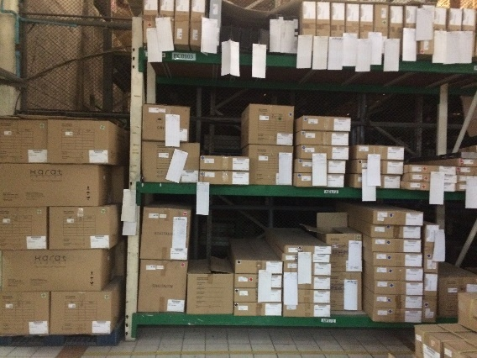
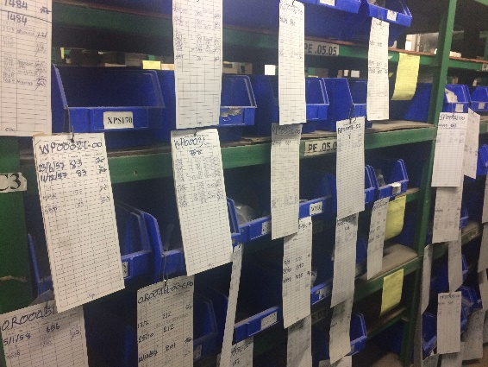
๑. จัดระบบการจัดเก็บใหม่ โดยการจัดเรียงพัสดุแยกประเภท หมวดหมู่ ชนิด ขนาด ให้สามารถจ่ายพัสดุได้รวดเร็วขึ้น มีสถานที่จัดเก็บเพียงพอ และติดป้ายกำกับพัสดุแต่ละชนิดพร้อมทั้งมีการระบุสถานที่จัดเก็บที่ชัดเจนเพื่อให้ง่ายต่อการปฏิบัติงาน

Slide 15
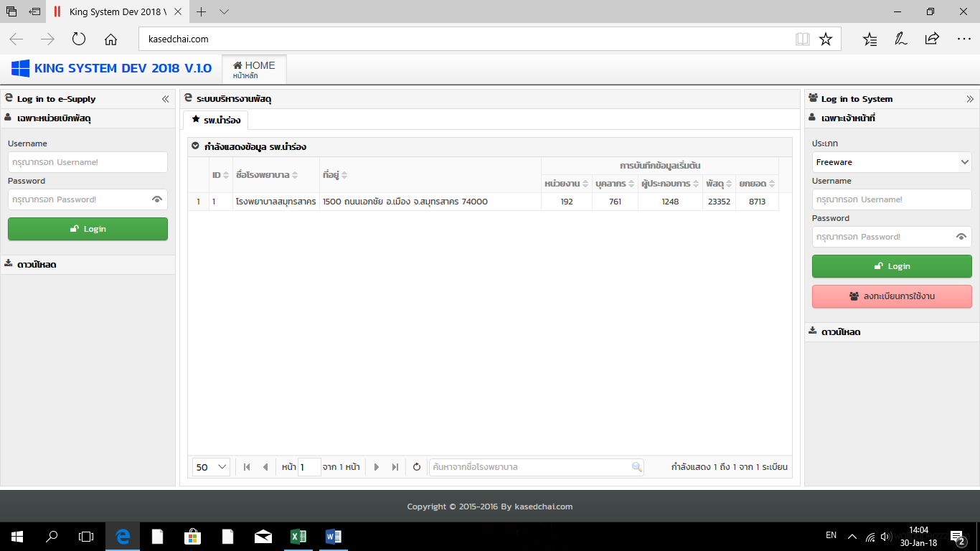
๒. มีระบบเครือข่ายเข้ามาช่วยในการเบิกพัสดุ และจ่ายพัสดุ โดยที่หน่วยงานสามารถพิมพ์รายการพัสดุที่ต้องการผ่านระบบเครือข่าย แล้วระบบจะทำการส่งข้อมูลมายังคลังพัสดุ เพื่อคลังพัสดุจะทำการจัดของให้ทันเวลา และสามารถเบิกพัสดุได้ทุกวัน

Slide 16
๓. มีระบบบาร์โค้ดในการสแกนพัสดุที่ต้องการเบิกออกไปจากคลัง โดยระบบจะทำการตัดสต๊อกสินค้าที่มีอยู่ตลอดเวลาที่นำพัสดุออก และสามารถสรุปยอดค่าใช้จ่ายได้ทันที

Slide 17
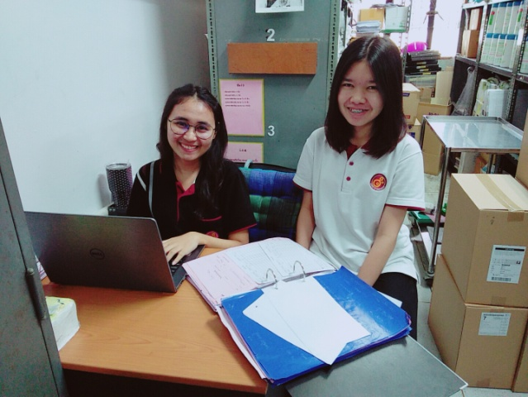
บทเรียนที่ได้รับ
๑. อยู่ในระหว่างดำเนินงานวิจัยโดย
๑.๑. นางสาวปนัดดา ศิริมุสิกะ
๑.๒. นางสาวชญานี พัชรวโรภาส
มหาวิทยาลัยหอการค้าไทย

Slide 18

จบการนำเสนอ

